Slide 1
Проведение первичной беседы с несовершеннолетними и родителями по суицидальным обращениям
Заведующая ОППП: В.А. Кирьянова

Slide 2
Поэтический диалог

Slide 3
Противопоказания к работе с суицидентами:
1. Принципиальная позиция специалиста «Смерть - это личное дело каждого», которая подразумевает, что с суицидентами вообще не нужно работать.
2. Специалист считает, что воздействующие на человека суицидальные факторы оправдывают совершение самоубийства. Часто это выражается во фразах: «На его месте, я поступил бы точно так же». Специалист, мыслящий подобным образом, не сможет помочь суициденту найти ресурс.
3. Непринятие суицидента. Непринятие человека является противопоказанием к оказанию ему психологической помощи практически во всех психологических школах. Особенно негативно влияет на эффективность работы неприятие личности суицидента при оказании экстренной психологической помощи.
4. Незавершенное горевание самого специалиста, кризисное состояние.

Slide 4
Основные этапы помощи
Знакомство
Контакт
Исследование (оценка риска)
Контракт (договор или план безопасности)
Реабилитационные действия (в зависимости от выявленного риска)

Slide 5
Два направления души к контакту с другим человеком (Семён Франк)
СНАРУЖИ ВОВНУТРЬ Когда душа открыта тому, чтобы воспринять то, что проявляется извне. Это можно увидеть на примере обнаружения и принятия инаковости другого человека. Готовность воспринимать в другом то, что отличается. В контакте я могу быть не согласен и иметь другую позицию, я могу говорить чему-то нет, но важно, что сохраняется искренность, спонтанность и отсутствуют долженствования направленные на другого и на себя.
ИЗНУТРИ СНАРУЖУ Когда душа открыта тому чтобы проявить себя вовне. Это можно увидеть на примере спонтанного и активного выражения себя. Искренность и открытость видна по спонтанности их проявления. Семен Франк пишет о том, что откровение приходит, когда человек спонтанно и активно выражает себя в контакте с другим человеком. Человек в контакте преодолевает замыкание на своем «Я», являя себя другому и таким образом присваивает себя.

Slide 6
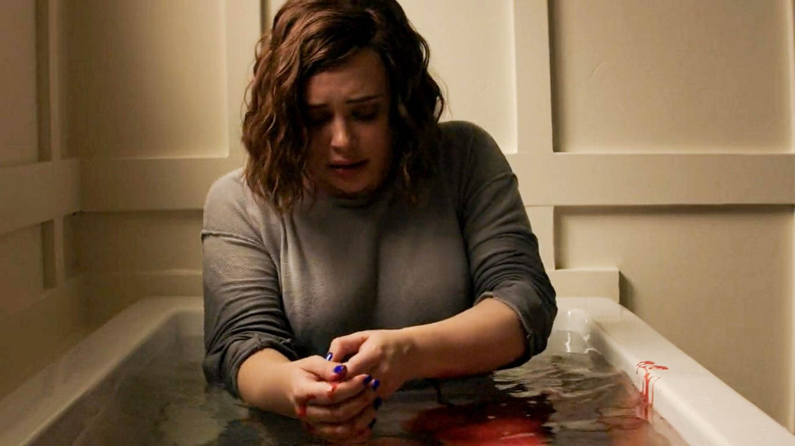
Первичная экспертная оценка суицидального поведения:
проверка имеющих отношение к суициду факторов риска (заболевания, стресс, насилие, предшествующий опыт, конфликты в семье, крушение романтических идей, следование кумиру и т.д.);
история проявлений суицидального поведения;
неизменяемые биологические, психосоциальные, психические, ситуативные условия, или состояние здоровья;
степень проявления текущих суицидальных симптомов, включая уровень ощущения безнадежности;
внезапные сильные факторы стресса;
уровень импульсивности и самоконтроля;
защитные факторы (антисуицидальные факторы).

Slide 7
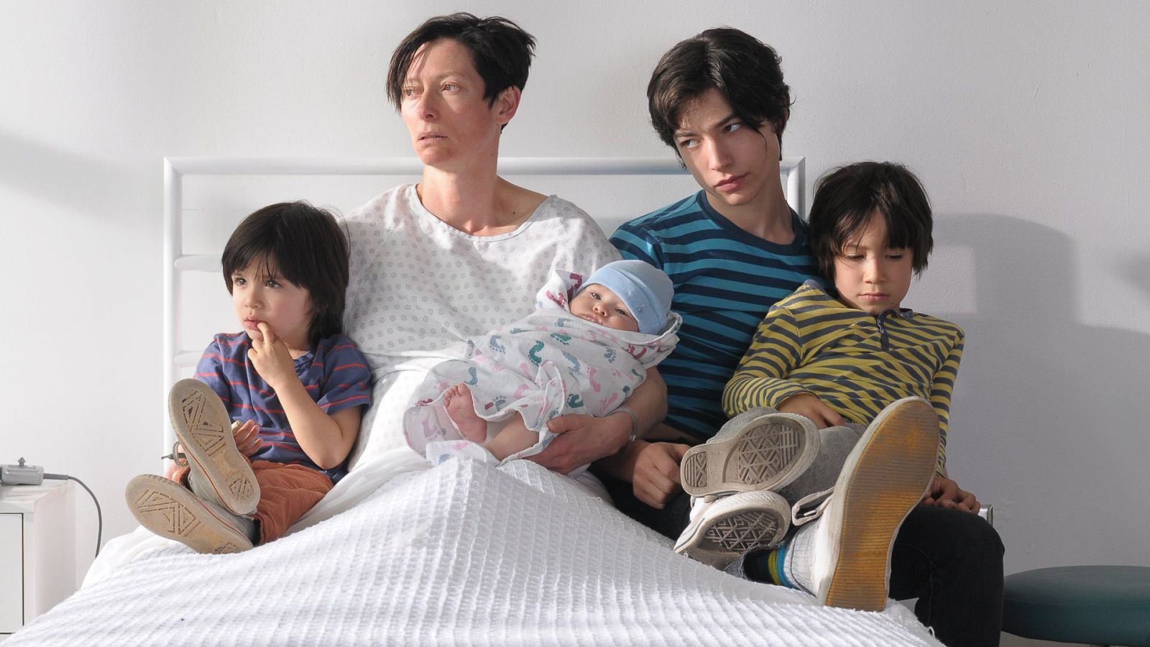
Защитные (антисуицидальные) факторы личности
Поддержка семьи, друзей, других важных в жизни человека людей;
• Религиозные, культурные и этнические ценности;
• Приносящая удовлетворение жизнь в обществе, школьном коллективе;
• Социальная интеграция, например, через учебную деятельность, конструктивное использование досуга;
• Интенсивная эмоциональная привязанность к значимым близким;
• Выраженное чувство долга, обязательность;
• Концентрация внимания на состоянии собственного здоровья, боязнь причинения себе физического страдания или ущерба;
• Зависимость от общественного мнения и избежание осуждения со
стороны окружающих; представления о позорности, греховности суицида;
• Представление о неиспользованных жизненных возможностях;
• Наличие творческих планов, тенденций, замыслов;
• Наличие эстетических критериев в мышлении (нежелание выглядеть некрасивым даже после смерти).

Slide 8
Примерная шкала оценки суицидального риска (рекомендации ВОЗ)
Риск отсутствует. По сути, риска нанесения себе вреда (членовредительства) не существует.
Незначительный. Суицидальные идеи ограничены, нет твердых планов или подготовки к нанесению себе вреда, известно всего лишь несколько факторов риска. Намерение совершить самоубийство не очевидно, но суицидальные идеи присутствуют. У индивидуума нет определенных планов и не было попыток самоубийства в прошлом.
Умеренный. На лицо твердые планы и подготовка с заметным присутствием суицидальных идей, возможно наличие попыток суицида в прошлом, и, по крайней мере, два дополнительных фактора риска. Или, при наличии более одного фактора риска суицида, присутствуют суицидальные идеи и намерение, но отрицается наличие четкого плана. Присутствует мотивация улучшить, по возможности, свое текущее эмоциональное состояние и психологический статус.
Высокий. Четкие и твердые планы и подготовка к тому, чтобы причинить себе вред, или известно, что у индивидуума были многочисленные попытки самоубийства в прошлом, наличие двух или более факторов риска. Суицидальные идеи и намерения вербализуются наряду с хорошо продуманным планом и средствами для выполнения этого плана. Индивидуум проявляет когнитивную жесткость и отсутствие надежд на будущее, отвергает предлагаемую социальную поддержку.

Slide 9
Если риск…
Незначительный. Формирование контакта, доверия, договоренность о встречах, цель – снижение напряжения, развитие копинг-стратегий, внимание, интерес к ребенку. ВАЖНО: незначительный риск должен быть подтвержден диагностикой;
Умеренный. Контакт с ребенком, обязательное информирование родителя (в случае работы с ребенком из семьи на межведомственном учёте – письменное направление под подпись) о необходимости посетить детского психиатра по месту жительства с целью оценки психического здоровья и назначения лечения. ВАЖНО: входящая и выходящая диагностика, чтобы завершить работу по плану реабилитации нужно будет подтверждать возможность. Назначение нескольких встреч сразу, желателен контакт с ребенком, если это возможно.
Высокий. Единственная цель – сохранить жизнь ребенку, следовательно только госпитализация.

Slide 10
Порядок работы
В случае, если родитель приходит один и говорит о маркерах в поведении и речи ребенка:
Изучение ситуации, информирование родителя о серьезности любых проявлений суицидальных маркеров, назначение повторной встречи для диагностики ребенка;
В случае если приходит один ребенок (до 18 лет):
Исследование ситуации, оценка риска, взять контакт родителя сразу при записи, договор или план безопасности, назначение повторной встречи сразу;
В случае, если пришли сразу и родитель, и ребенок:
Исследование ситуации, оценка риска, договор или план безопасности, назначение повторной встречи сразу, информирование о плане реабилитации/коррекции.

Slide 11
Порядок работы
При оказании социальных услуг несовершеннолетним детям до 15 лет включительно обязательно брать в письменной или электронной форме заявление его законного представителя. (Федеральный закон от 28.12.2013 N 442-ФЗ "Об основах социального обслуживания граждан в Российской Федерации", ст. 14; "Семейный кодекс Российской Федерации" от 29.12.1995 N 223-ФЗ, ст. 64,65; "Гражданский кодекс Российской Федерации (часть первая)" от 30.11.1994 N 51-ФЗ, ст.26,28,8).
Также, в обязательном порядке, необходимо информировать родителей и законных представителей несовершеннолетнего о выявленных рисках суицидального поведения у несовершеннолетнего.

Slide 12
Особенности антисуицидального контракта
АНТИСУИЦИДАЛЬНЫЙ КОНТРАКТ. Я, __________________________________________________________________ выбираю жизнь и здоровье, вопреки любым чувствам, мыслям, обстоятельствам, которые могут возникнуть. Тем самым обязуюсь в течение срока работы с психологом и далее (оговоренный срок контракта) с _____________________ по _____________________ не предпринимать попыток самоубийства и попыток самоповреждения, какие бы обстоятельства не сложились. В случае принятия решения о самоубийстве обещаю еще раз обратиться к консультанту чтоб обсудить возможные альтернативы поведения. Так же в состоянии непреодолимого влечения к совершению суицидальных действий я обязуюсь обратиться за помощью в кризисную службу или прибегнуть к госпитализации. Я, Суворова Александра Андреевна, поддерживаю данное решение моего клиента и доверяю ему. Со своей стороны я буду оказывать ему необходимую психологическую помощь в рамках своих компетенций и контракта с условиями Дополнения Дата____________________________ Подписи сторон : Пациент_________________________ Психолог________________________

Slide 13
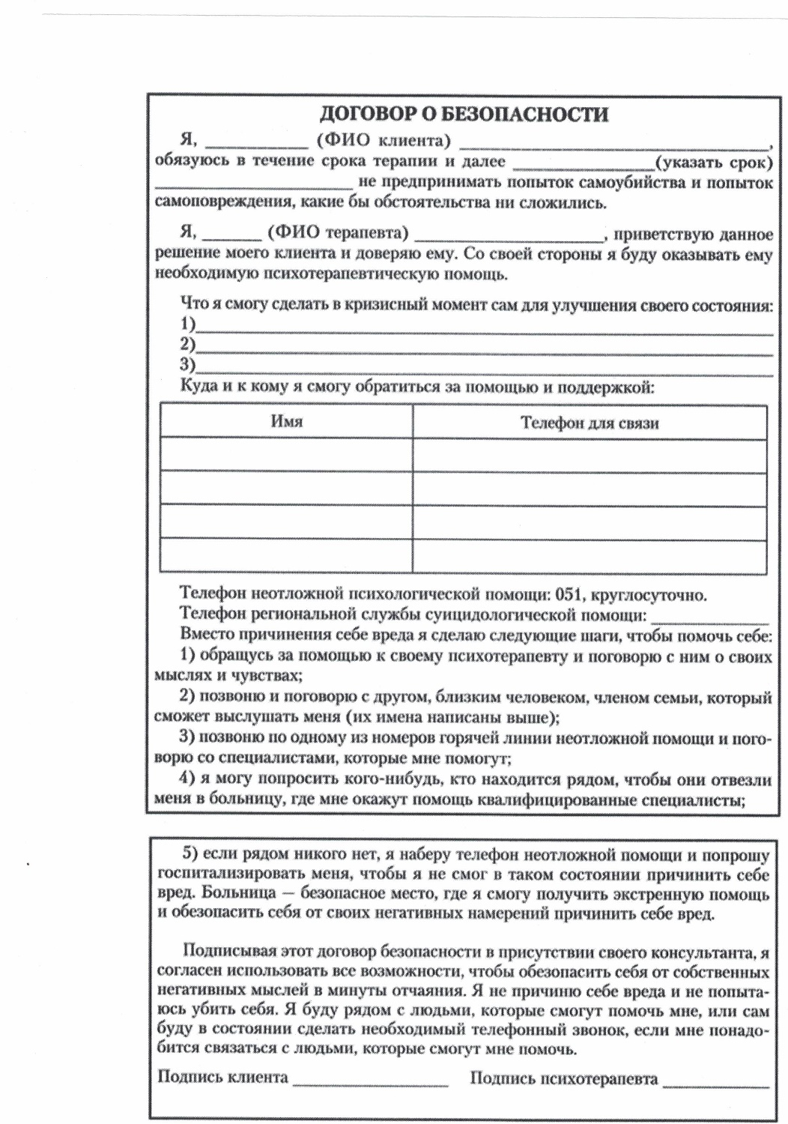
Особенности использования антисуицидального контракта
Clinician's Quandary Psychotherapy Networker сентябрь 2019 года – статья про эффект антисуицидальных контрактов.
В последнее время клиницисты отходят от антисуицидальных контактов и приходят к планам (договорам) по безопасности.
План безопасности - это не контракт, он написан так, что клиенту не нужно запоминать его и обращаться к нему как к руководству. Как правило, он включает в себя несколько вещей: а) конкретные люди, причины или вещи, ради которых стоит жить, б) конкретные признаки, означающие, что клиенты могут перейти к действию в ответ на мысли о суициде или самоповреждении, в) конкретные люди, к которым они могут обратиться, г) конкретные шаги, которые они могут предпринять, чтобы справиться и/или отвлечь себя, когда они чувствуют безнадежность или небезопасность, д) контакты горячих линий и врачей, специализирующихся на суицидах, а также адреса круглосуточных пунктов неотложной помощи (Jonathan Hetterly, MA, LPC Charlotte, NC).
Основная критика антисуицидального контракта заключается в том, что он фокусируется на том, что клиент не должен делать, а не подчеркивает меры безопасности, которые клиент может предпринять, когда чувствует вероятность суицида. Кроме того, клиент может почувствовать принуждение подписывать контракт. Также стоит отметить, что антисуицидальные контракты не всегда защищают терапевтов от потенциальной ответственности, если происходит самоубийство клиента (Scott Poland, PhD, EdD Fort Lauderdale, FL).

Slide 14
Что делать с психиатрическим учётом?
Для родителей – важность ценности жизни над учётом, любой учёт можно снять при улучшении состояния, информирование о Законе РФ "О психиатрической помощи и гарантиях прав граждан при ее оказании" от 02.07.1992 N 3185-1
Для детей – информирование о процедуре госпитализации, для чего она, почему вы это рекомендуете, как она проходит. Учет их меньше волнует.
Что говорят практики: «на учёт ставим в крайнем случае, если попытки как таковой не было, ребёнок имеет признаки самоповреждающего поведения/«царапки» – учёта никакого нет» (это можно также говорить родителям).

Slide 15
Что можно делать, чтобы помочь:
Подбирайте ключи к разгадке суицида.
Примите суицидента как личность. Допустите возможность, что человек действительно является суицидальной личностью. Не считайте, что он не способен и не сможет решиться на самоубийство.
Установите заботливые взаимоотношения. Не существует всеохватывающих ответов на такую серьезную проблему, какой является самоубийство. Но вы можете сделать гигантский шаг вперед, если станете на позицию уверенного принятия отчаявшегося человека.
Будьте внимательным слушателем. Суициденты особенно страдают от сильного чувства отчуждения.
Не спорьте. Сталкиваясь с суицидальной угрозой, друзья и родственники часто отвечают: «Подумай, ведь ты же живешь гораздо лучше других людей; тебе бы следовало благодарить судьбу».
Задавайте вопросы. Если вы задаете такие косвенные вопросы, как: «Я надеюсь, что ты не замышляешь самоубийства?», то в них подразумевается ответ, который вам бы хотелось услышать.
Не предлагайте неоправданных утешений. Одним из важных механизмов психологической защиты является рационализация. После того, что вы услышали от кого-то о суицидальной угрозе, у вас может возникнуть желание сказать: «Нет, ты так на самом деле не думаешь».
Предложите конструктивные подходы.
Вселяйте надежду. Терзаемый тревогой человек может прийти к мысли: «Я так и не знаю, как разрешить эту ситуацию. Но теперь, когда ясны мои затруднения, я вижу, что, быть может, еще есть какая-то надежда». Надежда помогает человеку выйти из поглощенности мыслями о самоубийстве.

Slide 16
Благодарим за внимание!

